Slide 1
KHỞI ĐỘNG
Chào mừng các con đến tiết học vần

Slide 2
Thứ ngày tháng năm 2020
Tiếng Việt
Bài 47: ung - uc
ung
uc

Slide 3
1. Làm quen
ung
uc
u
ng
u
c
u – ngờ - ung
u – cờ - uc

Slide 4
1. Làm quen
sung
cúc
s
ung
c
úc

Slide 5
1. Làm quen
sờ - ung - sung
cờ - úc – cúc – sắc - cúc

Slide 6
1. Làm quen

Slide 8
Nghỉ giải lao

Slide 9
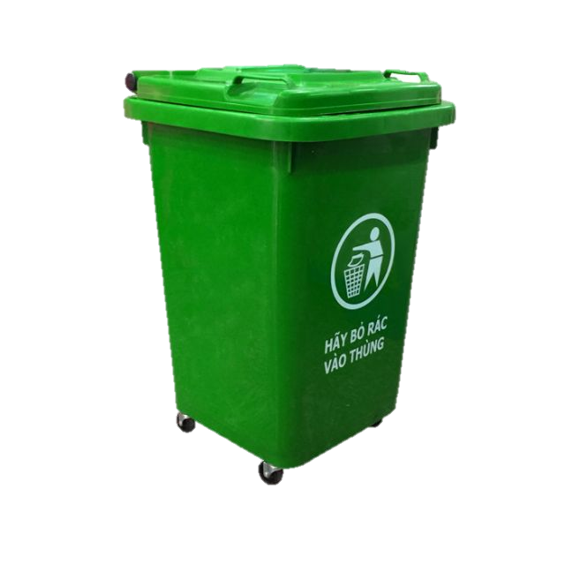
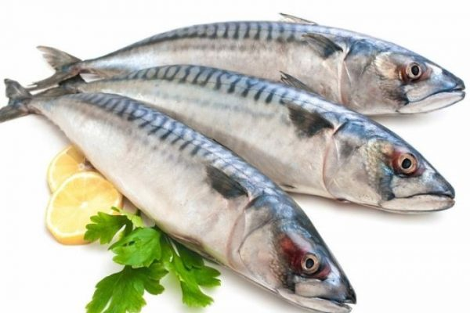
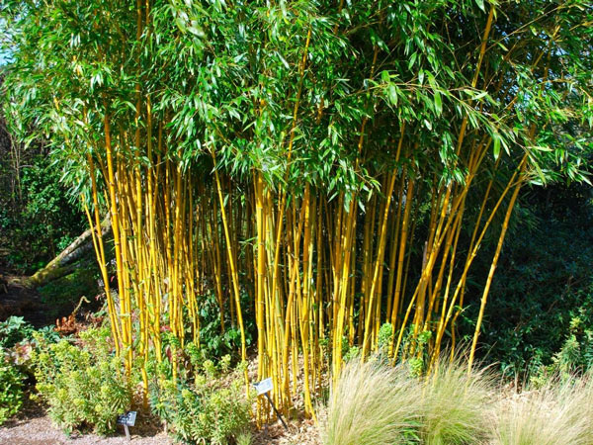
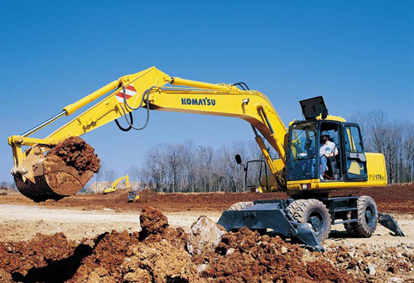
2. Tiếng nào có vần ung? Tiếng nào có vần uc?
thùng rác
bông súng
cá nục
khóm trúc
xúc đất

Slide 10
2. Tiếng nào có vần ung? Tiếng nào có vần uc?
thùng rác
bông súng
cá nục
ung
uc
khóm trúc
xúc đất

Slide 11
3. Tập đọc
Hai con ngựa (1)
Bác nông dân nọ có một con ngựa tía, một con ngựa ô. Ngựa tía
biếng nhác. Còn ngựa ô làm lụng vất vả. Một đêm, ngựa tía thắc mắc:
Chị làm hùng hục như thế để làm gì?
Ngựa ô ngạc nhiên:
Không làm thì ông chủ mắng.
Chủ mà giục em làm, em sẽ trốn.
Ngựa ô lẩm bẩm: “Có lí lắm”.
Phỏng theo LÉP TÔN – XTÔI (Hoàng Minh kể)

Slide 12
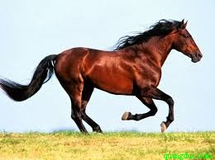
Ngựa tía là những con ngựa có sắc lông đỏ.
Lẩm bẩm là nói nhỏ, giộng đều đều.

Slide 13
3. Tập đọc
Hai con ngựa (1)
Bác nông dân nọ có một con ngựa tía, một con ngựa ô. Ngựa tía
biếng nhác. Còn ngựa ô làm lụng vất vả. Một đêm, ngựa tía thắc mắc:
Chị làm hung hục như thế để làm gì?
Ngựa ô ngạc nhiên:
Không làm thì ông chủ mắng.
Chủ mà giục em làm, em sẽ trốn.
Ngựa ô lẩm bẩm: “Có lí lắm”.
Phỏng theo LÉP TÔN – XTÔI (Hoàng Minh kể)

Slide 14
3. Tập đọc
?
Ghép hình với chữ. Nói lại câu:
a) chăm chỉ
b) biếng nhác.
c) thắc mắc: “Chị vất vả làm gì?”
d) nghe ngựa tía.

Slide 15
4. Tập viết

Slide 16
4. Tập viết

